Slide 1
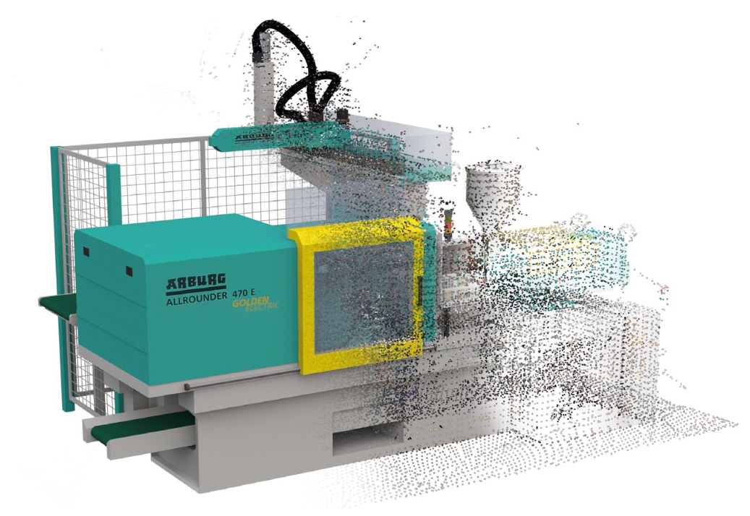
Seminar- & Workshop-Reihe Digital Twin of Injection Molding (DIM)
[1]
Notes:
Bildquelle: https://hmq-laserscanning.ch/referenzen/644/spritzgiessmaschine.html

Slide 2
Digitale Zwillinge in der Kunststoffverarbeitung
23.11.2021
[1]
Notes:
Bildquelle: https://hmq-laserscanning.ch/referenzen/644/spritzgiessmaschine.html

Slide 3
Agenda
Begrüßung
Vorstellung des Projektteams
Vorstellung der Fachgebiete MRT & IfW
Digitalisierung in der Kunststofftechnik
Vorstellung des Projekts DIM
Entwicklungs- und Transfermaßnahmen
Überblick Workshopreihe
23.11.2021
Digital Twin of Injection Molding
3

Slide 4
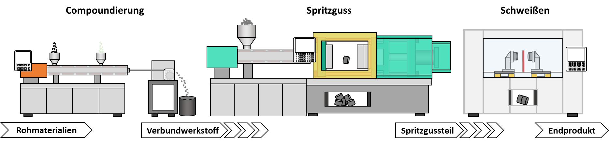
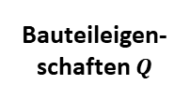

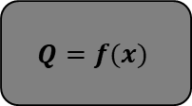
Spritzgießprozess
[7]
Störgrößen
(Verschleiß, Außentemp., Kühlwassertemp., Materialeigenschaften)
Störgrößen
(Verschleiß, Außentemp., Materialeigenschaften)
t
t
t
t
t
Prozessparameter
Sollwerttrajektorien
Spritzgieß- maschine
Prozessgrößen $x$
$$Q=f(x)$$
Bauteileigen-schaften $Q$
Prozessregelung (maschinenintern)
23.11.2021
Digital Twin of Injection Molding
4
Notes:
Kleine Brötchen backen!
Alles wäre zu viel für ein Projekt und zunächst fehlt der Nachweis, dass sich die einzelnen Prozesse überhaupt digital abbilden lassen.
Schematische Betrachtung des Prozesses
Abstraktion vom realen Prozess zu einer modellhaften Betrachtung, bei der vom Nutzer eingestellte Prozessparameter maschinenintern in Sollwerttrajektorien übersetzt werden, die in Prozessgrößenverläufen resultieren, die resultierenden Prozessgrößenverläufe beeinflussen dann in Bauteileigenschaften. Die Prämisse besteht also darin, dass sich der Spritzgießprozess und der qualitätsbildende Prozess getrennt voneinander modellieren lassen.
Was machen wir mit vorherigen Prozessschritten? → Störgrößen (bedeutet natürlich, dass zunächst das Material nicht variieren kann)

Slide 5
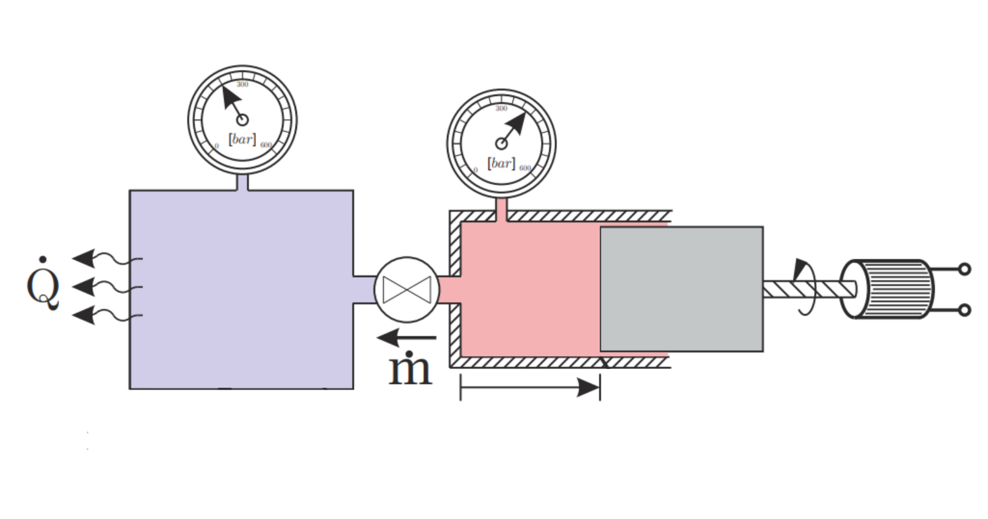
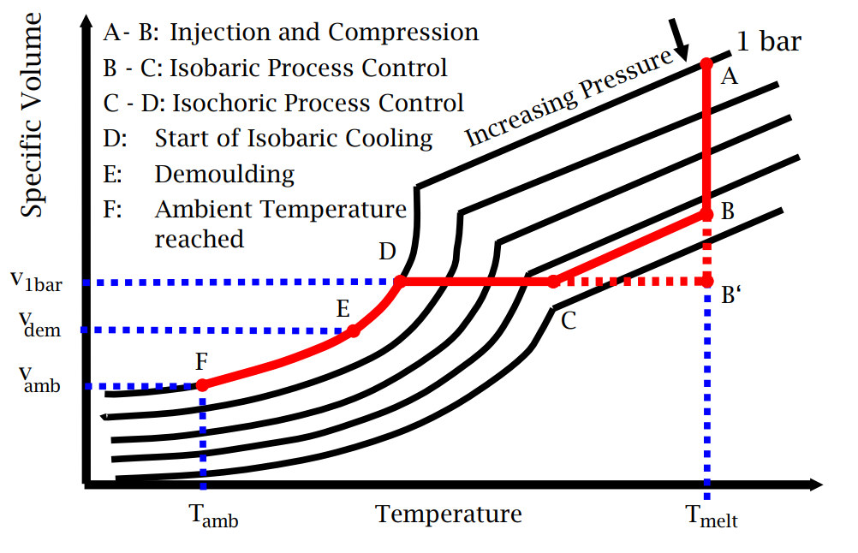





Stand der Forschung
Prozessmodell
Grundlegende Modellvorstellung (Hopmann et al. 2013):
Prozess kann prinzipiell durch zwei verbundene Druckkammern beschrieben werden
Alle Zustände hängen von den obigen Prozessgrößen ab
Physikalische Beschreibung aller Phänomene (Materialschwund, Wärmeübergang, Drücke aus pvT-Diagramm) extrem schwierig
→ Datengetriebenes adaptives Prozessmodell
Qualitätsmodell
Stand der Technik: Ableitung einer Referenztrajektorie für den Bauteilinnendruck basierend auf dem pvT-Diagramm
Aufwändig zu generieren
Berücksichtigt nur den Werkzeuginnendruck
Setzt konstante Materialeigenschaften voraus
Maschine muss in der Lage sein den Bauteilinnendruck zu regeln
→ Datengetriebenes adaptives Qualitätsmodell zur Bestimmung der Referenztrajektorien der Prozessgrößen
$$z_{soll} (t)$$
$${\dot{z}}_{soll}(t)$$
Regler
$$p_{hyd}\left(t\right)$$
$$p_{cav}(t)$$
$$T_{cav}(t)$$
$$p_{Zyl}\left(t\right)$$
$$T_{Zyl}(t)$$
$$z(t)$$
$$\dot{z}(t)$$
[15]
[15]
26.01.2021
Digital Twin of Injection Molding
5

Slide 6
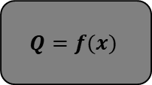
Stand der Technik
Störgrößen
(Verschleiß, Außentemp., Kühlwassertemp., Materialeigenschaften)
Störgrößen
(Verschleiß, Außentemp., Materialeigenschaften)
t
t
t
t
t
Prozessparameter
Sollwerttrajektorien
Spritzgieß- maschine
Prozessgrößen $x$
$$Q=f(x)$$
Bauteileigen-schaften $Q$
Prozessregelung (maschinenintern)
Übliche Ansätze zur Modellierung / Regelung / Steuerung der Bauteilqualität:
Regressionsmodelle basierend auf DOE-Versuchsplänen: Vernachlässigen dynamische Zusammenhänge zwischen Prozessgrößentrajektorien und den resultierenden Bauteileigenschaften
Prozessregelung: Regelung der Prozessgrößen unter der Annahme, dass deren Zusammenhang mit den Bauteileigenschaften unveränderlich sei, was bei Wirken äußerer Störgrößen (Materialeigenschaften, Außentemperatur, etc.) nicht der Fall sein muss
Eigenschaftsregelungen wie bspw. Engel iQ weight control: Ebenfalls Prozessregelung, indirekte Regelung des eingespritzten Schmelzevolumens, Kompensation von Viskositätsschwankungen , keine Berücksichtigung weiterer Bauteileigenschaften
23.11.2021
Notes:
Bisherige Ansätze zur Modellierung und Regelung des Spritzgießprozesses:
Statische Regressionsmodelle: Statische Abbildung der eingestellten Prozessparameter auf die resultierenden Bauteileigenschaften. Vernachlässigung aller dynamischer Vorgänge. Oft zweckmäßig, aber durch dynamische Modellbildung wird Verbesserung der Modellgüte erwartet.
Prozessregelung: Da Bauteileigenschaften nicht prozesstaktnahe gemessen werden, werden ersatzweise Prozessgrößen geregelt. Sollten Störgrößen eine Änderung des Zusammenhangs zwischen Prozessgrößenverläufen und Bauteilqualität bewirken, kann durch die Prozessgrößenregelung keine gleichbleibende Bauteilqualität sichergestellt warden.
Eigenschaftsregelung: Existiert de facto nicht.

Slide 7
Projektziele
Ziel des Projektes
Bildung dynamischer Simulationsmodelle für den Spritzgießprozess und den qualitätsbildenden Prozess, welche die in den Zeitverläufen der Prozessgrößen enthaltenen Informationen ausnutzen
Nutzung dieser Simulationsmodelle um eine modellbasierte Steuerung der Bauteileigenschaften vorzunehmen
Automatisierte Adaption der Simulationsmodelle zur Kompensation von Störgrößen
Randbedingung: Das Verfahren muss in den bestehenden Produktionsprozess möglichst einfach integriert werden können, kein Eingriff in Maschinensoftware möglich
Störgrößen
(Verschleiß, Außentemp., Kühlwassertemp., Materialeigenschaften)
Störgrößen
(Verschleiß, Außentemp., Materialeigenschaften)
t
t
t
t
t
Prozessparameter
Sollwerttrajektorien
Spritzgieß- maschine
Prozessgrößen $x$
$$Q=f(x)$$
Bauteileigen-schaften $Q$
Prozessregelung (maschinenintern)
23.11.2021
Digital Twin of Injection Molding
7
Notes:
Herausforderungen

Slide 8



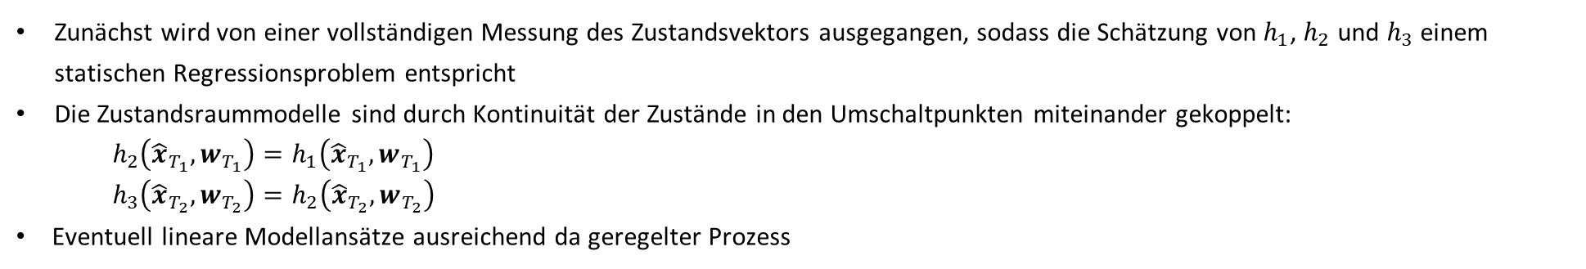








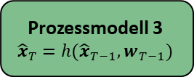




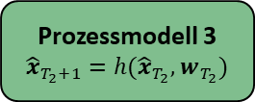

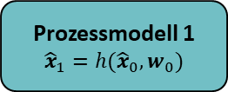
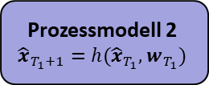


Prozessmodell
Prozessmodell
Da die maschineninterne Regelung mitmodelliert werden muss, handelt es sich beim geregelten Spritzgießprozess um einen schaltenden Prozess
Geschwindigkeitsgeregelter Prozess
Druckgeregelter Prozess
Abkühlphase
$${\hat{x}}_{1}$$
$${\hat{x}}_{T_{1}+1}$$
$${\hat{x}}_{T_{2}}$$
$${\hat{x}}_{T}$$
$${\hat{x}}_{0}$$
Prozessmodell 1 ${\hat{x}}_{1}=h({\hat{x}}_{0},w_{0})$
$${\hat{x}}_{1}$$
$$…$$
$${\hat{x}}_{T_{1}}$$
Prozessmodell 2 $${\hat{x}}_{T_{1}+1}=h({\hat{x}}_{T_{1}},w_{T_{1}})$$
$${\hat{x}}_{T_{1}+1}$$
$$…$$
$${\hat{x}}_{T_{2}}$$
Prozessmodell 3 ${\hat{x}}_{T_{2}+1}=h({\hat{x}}_{T_{2}},w_{T_{2}})$
$${\hat{x}}_{T_{2}+1}$$
$$…$$
$${\hat{x}}_{T−1}$$
Prozessmodell 3 $${\hat{x}}_{T}=h({\hat{x}}_{T−1},w_{T−1})$$
$$w_{0}$$
$$w_{T_{1}}$$
$$w_{T_{2}}$$
$$w_{T−1}$$
Zunächst wird von einer vollständigen Messung des Zustandsvektors ausgegangen, sodass die Schätzung von $h_{1}$, $h_{2}$ und $h_{3}$ einem statischen Regressionsproblem entspricht
Die Zustandsraummodelle sind durch Kontinuität der Zustände in den Umschaltpunkten miteinander gekoppelt:
$h_{2}\left({\hat{x}}_{T_{1}},w_{T_{1}}\right)=h_{1}\left({\hat{x}}_{T_{1}},w_{T_{1}}\right)$
$h_{3}\left({\hat{x}}_{T_{2}},w_{T_{2}}\right)=h_{2}\left({\hat{x}}_{T_{2}},w_{T_{2}}\right)$
Eventuell lineare Modellansätze ausreichend da geregelter Prozess
26.01.2021
Digital Twin of Injection Molding
8

Slide 9
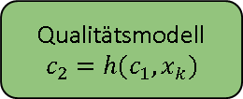

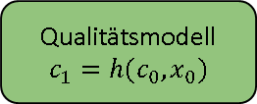



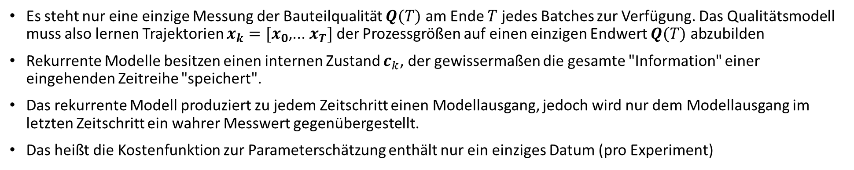





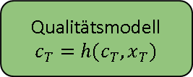


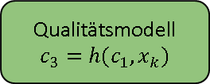

Qualitätsmodell (1/2)
Es steht nur eine einzige Messung der Bauteilqualität $Q(T)$ am Ende $T$ jedes Batches zur Verfügung. Das Qualitätsmodell muss also lernen Trajektorien $x_{k}=[x_{0}$,... $x_{T}]$ der Prozessgrößen auf einen einzigen Endwert $Q(T)$ abzubilden
Rekurrente Modelle besitzen einen internen Zustand $c_{k}$, der gewissermaßen die gesamte "Information" einer eingehenden Zeitreihe "speichert".
Das rekurrente Modell produziert zu jedem Zeitschritt einen Modellausgang, jedoch wird nur dem Modellausgang im letzten Zeitschritt ein wahrer Messwert gegenübergestellt.
Das heißt die Kostenfunktion zur Parameterschätzung enthält nur ein einziges Datum (pro Experiment)
$$Q(T)$$
$${e=Q(T)−\hat{Q}}_{T}$$
$${\hat{Q}}_{T}$$
Qualitätsmodell$c_{1}=h(c_{0},x_{0})$
$$c_{1}$$
Qualitätsmodell $$c_{2}=h(c_{1},x_{k})$$
$$c_{2}$$
Qualitätsmodell$c_{3}=h(c_{1},x_{k})$
$$c_{3}$$
$$…$$
$$c_{T−1}$$
Qualitätsmodell $$c_{T}=h(c_{T},x_{T})$$
$$x_{0}$$
$$x_{1}$$
$$x_{2}$$
$$x_{T−1}$$
02.11.2021
Digital Twin of Injection Molding
9

Slide 10
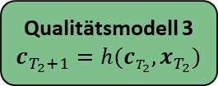



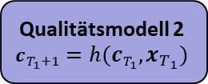


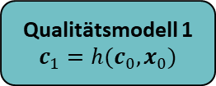








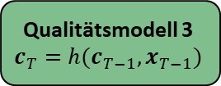

Qualitätsmodell (2/2)
Es ist zu erwarten, dass ein einziges Modell zur Abbildung der Prozessgrößen auf die Bauteilqualität nicht ausreichen wird.
Während der Füllung der Form, der Nachdruckphase und der Abkühlphase ist das Bauteil stark unterschiedlichen Beanspruchungen ausgesetzt und unterläuft zusätzlich noch Phasenübergängen.
Indem jede Phase durch ein eigenes Modell beschrieben wird, kann vermutlich eine höhere Modellgüte erzielt werden.
Als Umschaltpunkte werden die gleichen Punkte wie für das Prozessmodell verwendet
$$Q(T)$$
$${e=Q(T)−\hat{Q}}_{T}$$
$${\hat{Q}}_{T}$$
Qualitätsmodell 1 $c_{1}=h(c_{0},x_{0})$
$$c_{1}$$
$$…$$
$$c_{T_{1}}$$
Qualitätsmodell 2 $$c_{T_{1}+1}=h(c_{T_{1}},x_{T_{1}})$$
$$c_{T_{1}+1}$$
$$…$$
$$c_{T_{2}}$$
Qualitätsmodell 3 $c_{T_{2}+1}=h(c_{T_{2}},x_{T_{2}})$
$$c_{T_{2}+1}$$
$$…$$
$$c_{T−1}$$
Qualitätsmodell 3 $$c_{T}=h(c_{T−1},x_{T−1})$$
$$x_{0}$$
$$x_{T_{1}}$$
$$x_{T_{2}}$$
$$x_{T−1}$$

Slide 11

































Modellauswertung
$${\hat{Q}}_{T}$$
Reihenschaltung von Prozess- und Qualitätsmodell:
Gegeben eine geforderte Bauteilqualität $Q_{T}$ können die Modelle genutzt werden um ${[x_{k}]}_{k=0}^{T}$ und ${[w_{k}]}_{k=0}^{T}$ zu optimieren → Optimalsteuerungsproblem
$${\hat{Q}}_{1}=h({\hat{Q}}_{0},x_{0})$$
$${\hat{Q}}_{1}$$
$${\hat{Q}}_{2}=h({\hat{Q}}_{1},{\hat{x}}_{1})$$
$${\hat{Q}}_{2}$$
$${\hat{Q}}_{3}=h({\hat{Q}}_{2},{\hat{x}}_{2})$$
$${\hat{Q}}_{3}$$
$$…$$
$${\hat{Q}}_{T−2}$$
$${\hat{Q}}_{T−1}=h({\hat{Q}}_{T−2},x_{T−2})$$
$${\hat{Q}}_{T−1}$$
$${\hat{Q}}_{T}=h({\hat{Q}}_{T−1},x_{T−1})$$
$${\hat{Q}}_{0}$$
$${\hat{x}}_{1}$$
$${\hat{x}}_{2}$$
$${\hat{x}}_{T−2}$$
$${\hat{x}}_{T−1}$$
$${\hat{x}}_{1}=f_{Einspritz}(x_{0},w_{0})$$
$${\hat{x}}_{1}$$
$${\hat{x}}_{2}=f_{Einspritz}({\hat{x}}_{1},w_{1})$$
$${\hat{x}}_{2}$$
$${\hat{x}}_{T−3}$$
$${\hat{x}}_{T−2}=f_{Nach}({\hat{x}}_{T−1},w_{T−3})$$
$${\hat{x}}_{T−2}$$
$${\hat{x}}_{T−1}=f_{Nach}({\hat{x}}_{T−2},w_{T−2})$$
$$x_{0}$$
$$…$$
$$w_{0}$$
$$w_{1}$$
$$w_{T−3}$$
$$w_{T−2}$$
$$t_{Umschalt}$$
26.01.2021
Digital Twin of Injection Molding
11

Slide 12



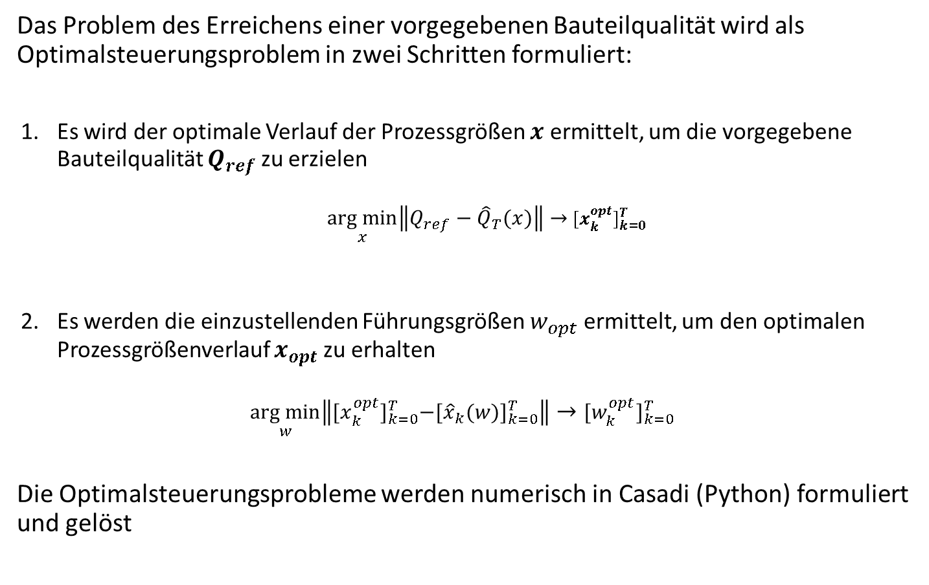



Optimalsteuerung (1/2)
Das Problem des Erreichens einer vorgegebenen Bauteilqualität wird als Optimalsteuerungsproblem in zwei Schritten formuliert:
Es wird der optimale Verlauf der Prozessgrößen $x$ ermittelt, um die vorgegebene Bauteilqualität $Q_{ref}$ zu erzielen
$\underset{x}{arg min}\left\|Q_{ref}−{\hat{Q}}_{T}(x)\right\|→$ ${[x_{k}^{opt}]}_{k=0}^{T}$
Es werden die einzustellenden Führungsgrößen $w_{opt}$ ermittelt, um den optimalen Prozessgrößenverlauf $x_{opt}$ zu erhalten
$$\underset{w}{arg min}\left\|{[x_{k}^{opt}]}_{k=0}^{T}−{[{\hat{x}}_{k}(w)]}_{k=0}^{T}\right\|→{[w_{k}^{opt}]}_{k=0}^{T}$$
Die Optimalsteuerungsprobleme werden numerisch in Casadi (Python) formuliert und gelöst
$$Q_{ref}$$
Optimierung
$${[x_{k}]}_{k=0}^{T}$$
$${\hat{Q}}_{T}$$
Qualitäts-modell
$${[x_{k}^{opt}]}_{k=0}^{T}$$
Optimierung
$${[w_{k}]}_{k=0}^{T}$$
$${[{\hat{x}}_{k}]}_{k=0}^{T}$$
Modell Spritzgieß-maschine
26.01.2021
Digital Twin of Injection Molding
12

Slide 13
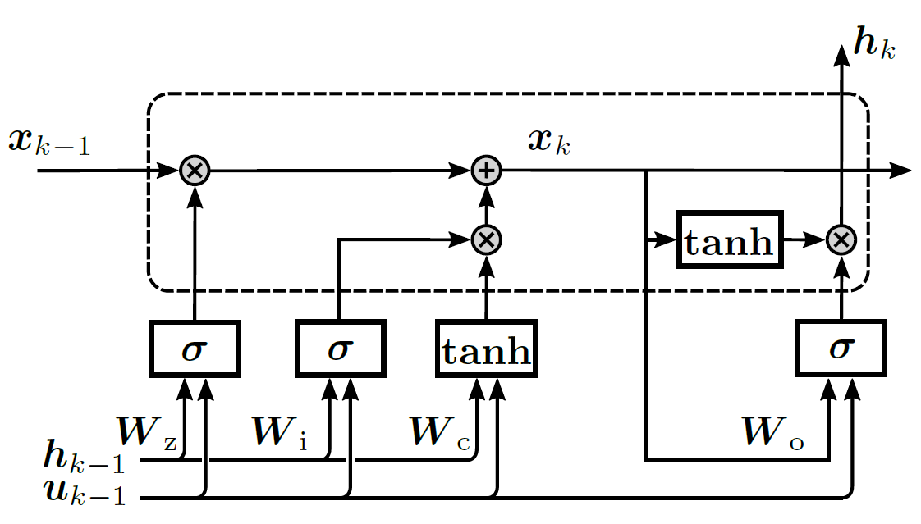
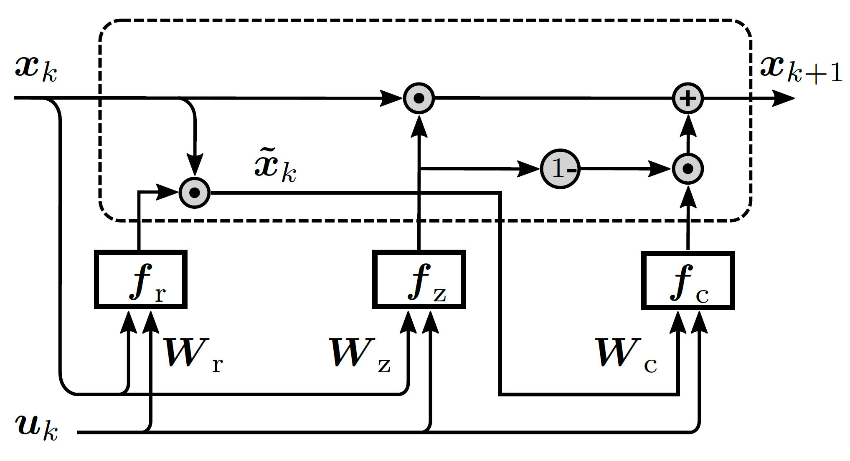
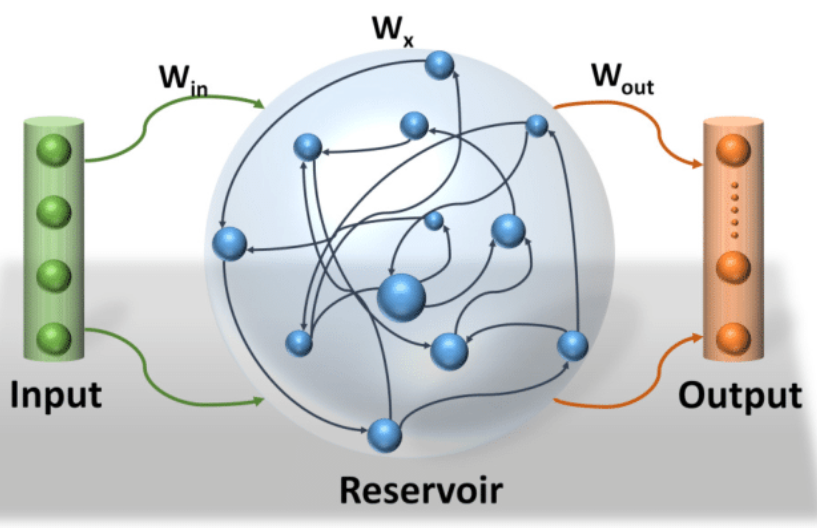
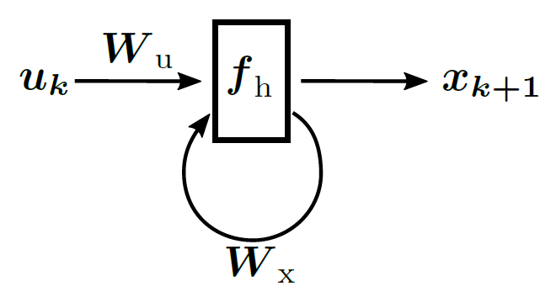
Rekurrente Modellansätze
Rekurrentes Modell = Zustandsraummodell
Meist werden Neuronale Netze verwendet um rekurrente Modellansätze zu realisieren
Elman-RNN
Wenige Parameter
Schwierig zu trainieren
LSTM
Einfacher zu trainieren, weniger initialisierungsabhängig als Elman-RNN
Zustand kann unbegrenzt wachsen
GRU
Weniger Parameter als LSTM, Modellgüte aber oft genauso gut.
Zustand immer beschränkt
Echo State
Rekurrente Gewichte sind fixiert
D.h. es wird nur Ausgabegleichung gelernt
Laut MLern geeignet für univariate Zeitreihen

Slide 14
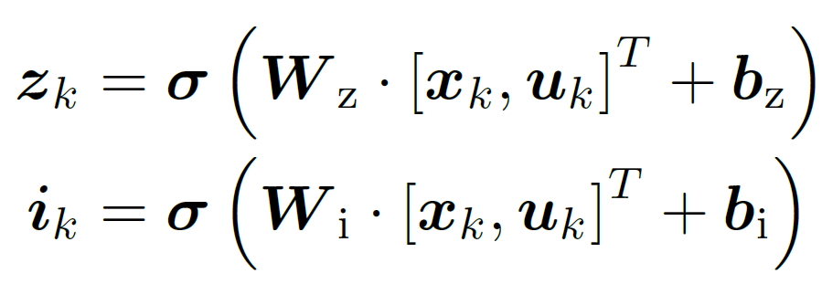
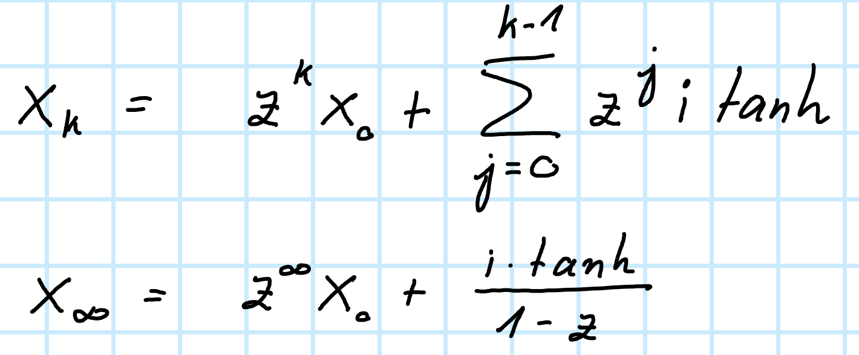
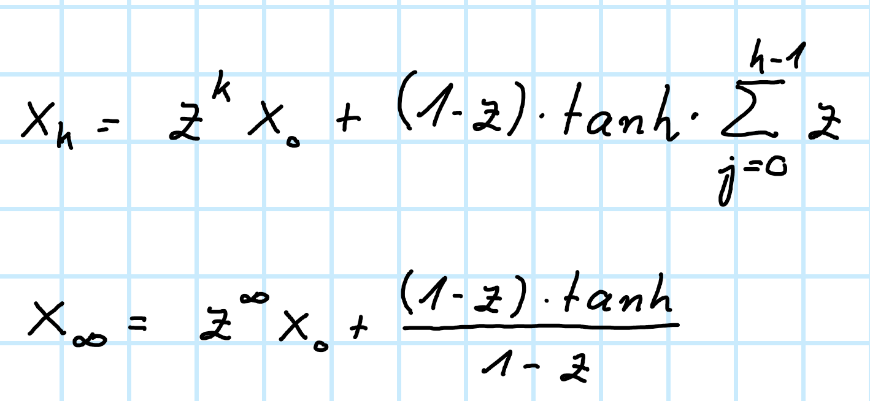
Grenzwertbetrachtung
LSTM
GRU

Slide 15
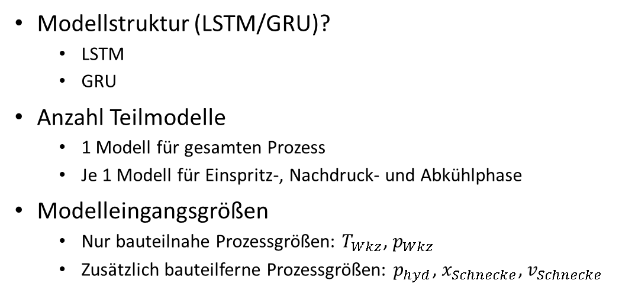
Untersuchungsgegenstand
Modellstruktur (LSTM/GRU)?
LSTM
GRU
Anzahl Teilmodelle
1 Modell für gesamten Prozess
Je 1 Modell für Einspritz-, Nachdruck- und Abkühlphase
Modelleingangsgrößen
Nur bauteilnahe Prozessgrößen: $T_{Wkz}$, $p_{Wkz}$
Zusätzlich bauteilferne Prozessgrößen: $p_{hyd}$, $x_{Schnecke}$, $v_{Schnecke}$
 |  | Modellstruktur
 |  | LSTM | GRU
Teilmodelle | 1
 | 3
Eingänge | 2
 | 5

Slide 16
Versuchsplan
Wirkungsflächenversuchsplan:
Zentral zusammengesetzter Versuchsplan (Central Composite Design – CCD)
Erweiterung eines vollfaktoriellen Versuchsplan durch einen mittigen Stern
Orthogonale Versuchsanordnung mit zweistufigen Aufbau
Durch Stern können quadratische und/oder kubische Modelle abgebildet werden
Für α=1 liegen die Sternpunkte auf den Flächen (Central Composite Face – CCF)
$${2 Faktorstufen}^{8 Parameter}=256 Eckpunkte$$
$$+$$
$$2 Faktorstufen∗8 Parameter=16 Eckpunkte$$
$$+$$
$$2 Wiederholungen des Zentralpunktes$$
$$=$$
$$274 Chargen (à 10 Bauteile)$$

Slide 17
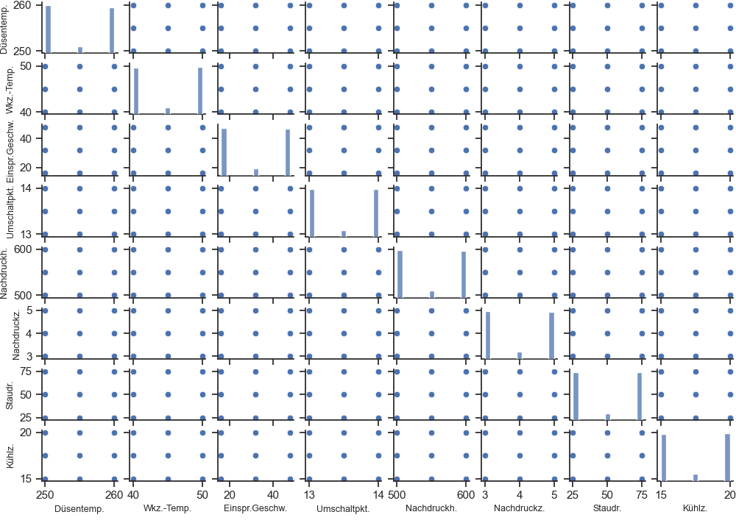
Versuchsplan
Prozessparameter für Versuchsplan:
Parameter | -1 | 0 | 1
Düsentemperatur | 250 °C | 255 °C | 260 °C
Werkzeugtemperatur | 40 °C | 45 °C | 50 °C
Einspritzgeschwindigkeit | 16 cm³/s | 32 cm³/s | 48 cm³/s
Umschaltpunkt | 13 cm³ | 13,5 cm³ | 14 cm³
Nachdruckhöhe | 500 bar | 550 bar | 600 bar
Nachdruckzeit | 3 s | 4 s | 5 s
Staudruck | 25 bar | 50 bar | 75 bar
Restkühlzeit | 15 s | 17,5 s | 20 s

Slide 18
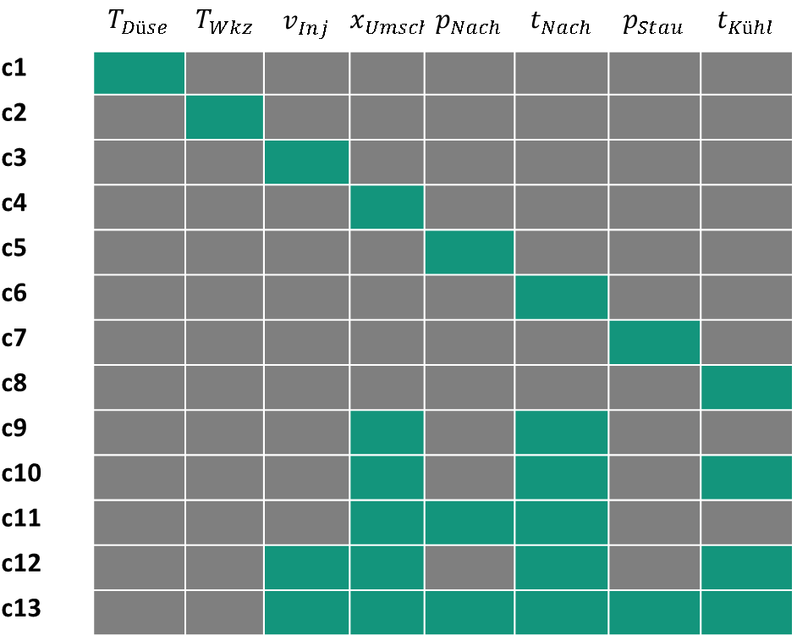
 | $$T_{Düse}$$ | $$T_{Wkz}$$ | $$v_{Inj}$$ | $$x_{Umsch}$$ | $$p_{Nach}$$ | $$t_{Nach}$$ | $$p_{Stau}$$ | $$t_{Kühl}$$
c1
c2
c3
c4
c5
c6
c7
c8
c9
c10
c11
c12
c13
LSTM 2 Inputs | LSTM 5 Inputs | GRU 2 Inputs | GRU 5 Inputs
5 | 96 | 0 | 98
98 | 99 | 98 | 99
81 | 99 | 99 | 97
99 | 98 | 95 | 99
30 | 90 | 0 | 96
76 | 99 | 0 | 95
0 | 0 | 0 | 0
0 | 97 | 40 | 99
54 | 99 | 66 | 99
 |  | 0
 | 98 | 21

Slide 19
 | $$T_{Düse}$$ | $$T_{Wkz}$$ | $$v_{Inj}$$ | $$x_{Umsch}$$ | $$p_{Nach}$$ | $$t_{Nach}$$ | $$p_{Stau}$$ | $$t_{Kühl}$$
c1
c2
c3
c4
c5
c6
c7
c8
c9
c10
c11
c12
c13
LSTM 2 Inputs | LSTM 5 Inputs | GRU 2 Inputs | GRU 5 Inputs
0 | 93 | 0 | 93
99 | 99 | 99 | 99
84 | 99 | 91 | 98
99 | 97 | 67 | 98
92 | 95 | 96 | 74
83 | 98 | 94 | 98
0 | 42 | 97 | 24
94 | 99 | 90 | 99
99 | 96 | 91 | 99
15 | 83 | 96 | 99
77 | 98 | 0 | 91
75 | 25 | 58 | 20
0 | 93 | 98 | 0

Slide 20
Variance | LSTM 2 Inputs | LSTM 5 Inputs | GRU 2 Inputs | GRU 5 Inputs
0.0182 | 5 | 96 | 0 | 98
0.0053 | 98 | 99 | 98 | 99
0.0077 | 81 | 99 | 99 | 97
0.0182 | 99 | 98 | 95 | 99
0.0002 | 30 | 90 | 0 | 96
0.0002 | 76 | 99 | 0 | 95
2.5e-05 | 0 | 0 | 0 | 0
0.0003 | 0 | 97 | 40 | 99
0.0183 | 54 | 99 | 66 | 99
0. 0176 |  |  | 0
0. 0182 |  | 98 | 21
0. 0257
0. 0271
LSTM 2 Inputs | LSTM 5 Inputs | GRU 2 Inputs | GRU 5 Inputs
0 | 93 | 0 | 93
99 | 99 | 99 | 99
84 | 99 | 91 | 98
99 | 97 | 67 | 98
92 | 95 | 96 | 74
83 | 98 | 94 | 98
0 | 42 | 97 | 24
94 | 99 | 90 | 99
99 | 96 | 91 | 99
15 | 83 | 96 | 99
77 | 98 | 0 | 91
75 | 25 | 58 | 20
0 | 93 | 98 | 0

Slide 21
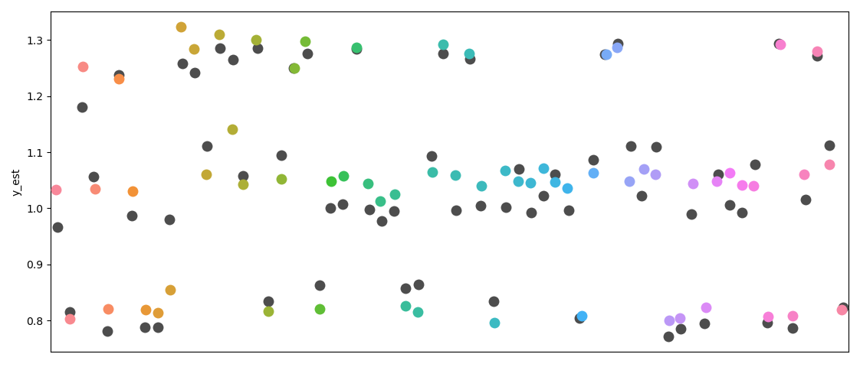
LSTM c13

Slide 22
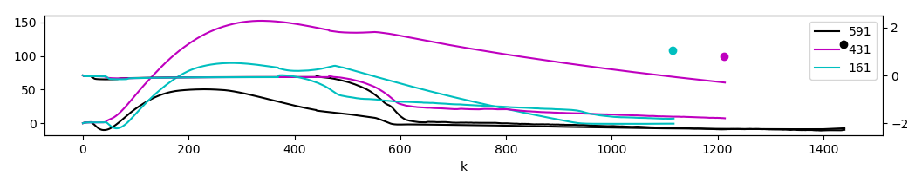
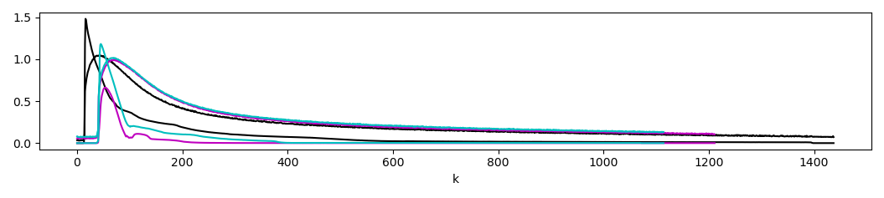
LSTM c13
Umschaltpunkte für Zyklus 161
Zustands- und Ausgangsgrößen
Eingangsgrößen

Slide 23
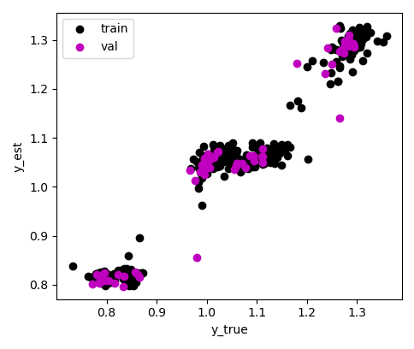
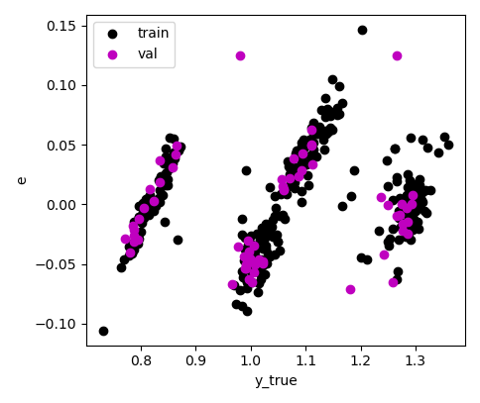
LSTM c13

Slide 24
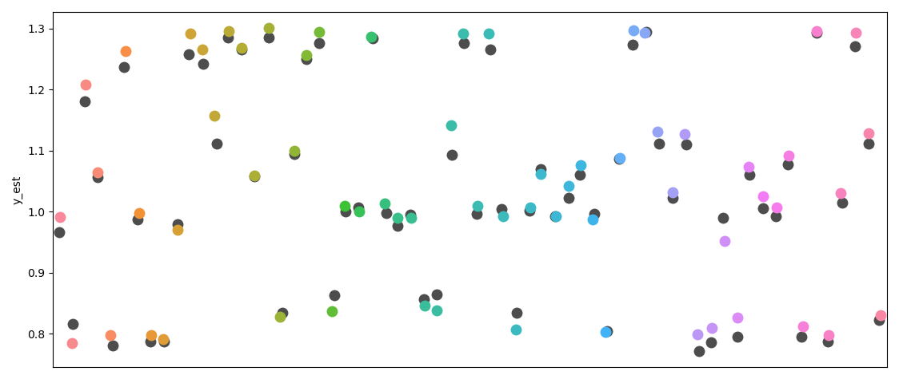
GRU c13

Slide 25
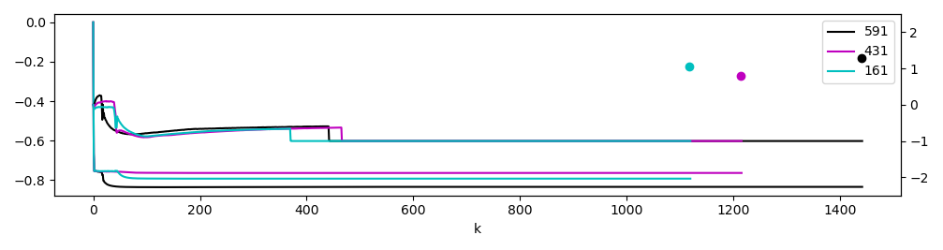
GRU c13
Zustands- und Ausgangsgrößen
Umschaltpunkte für Zyklus 161
Eingangsgrößen

Slide 26
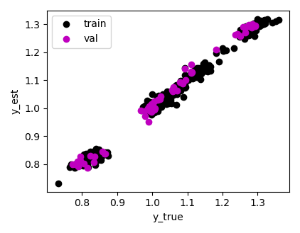

GRU c13

Slide 27
LSTM c13 vs. GRU c13

Slide 28
Fazit und Ausblick
Prädiktion der Qualitätsgröße „Durchmesser_innen“ mittels nichtlinearer dynamischer Zustandsraummodelle zufriedenstellend
Vergleich mit
Linearen dynamischen Modellen
Statischen Modellen Maschinenparameter → Qualitätsgrößen
Statischen Modellen Features → Qualitätsgrößen
muss noch durchgeführt werden, um den Mehrwert des dynamischen nichtlinearen Ansatzes beurteilen zu können.

